Slide 1


Інституційний репозитарій НУК
як інструмент підтримки відкритої науки
Провідний бібліограф НБ НУК Катерина Диндеренко

Slide 2

Відкрита наука – це ключовий інструмент для стимулювання розвитку науки та інновацій.
Одним із напрямів впровадження «відкритої науки» є створенні центри знань в університетах, удосконаленні засоби наукометричного оцінювання діяльності наукових працівників, організація та супровід інституційного репозитарію.

Slide 3
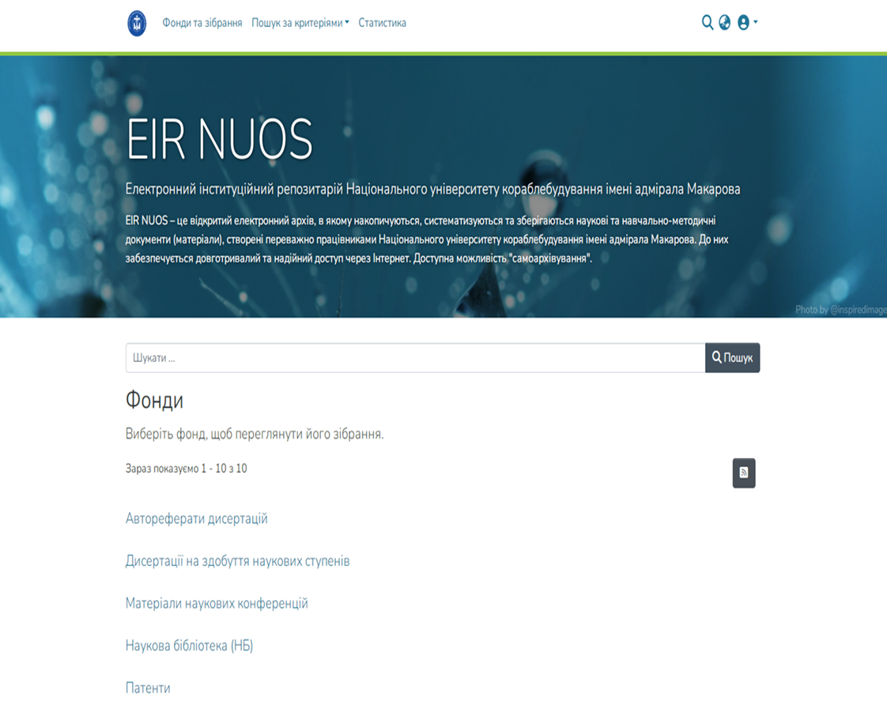
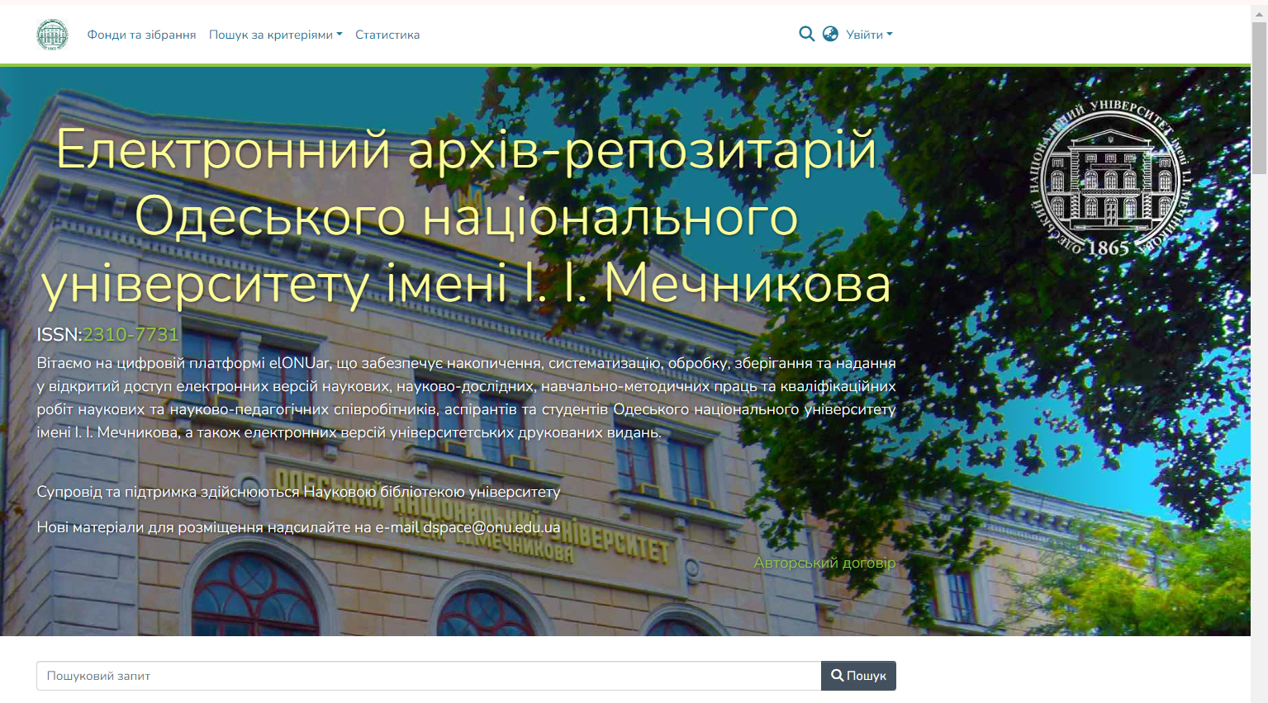
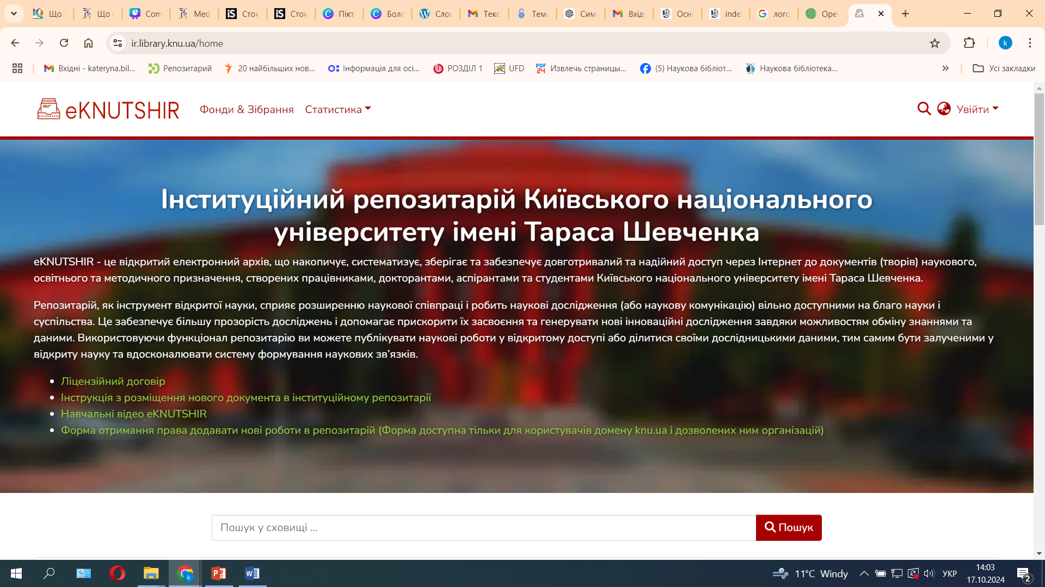
Інституційний репозитарій – це відкритий електронний архів для збору, збереження та поширення цифрових копій інтелектуальної продукції установи, зокрема, закладів вищої освіти та науково-дослідних установ.

Slide 4


Шляхи забезпечення Відкритого доступу

Slide 5
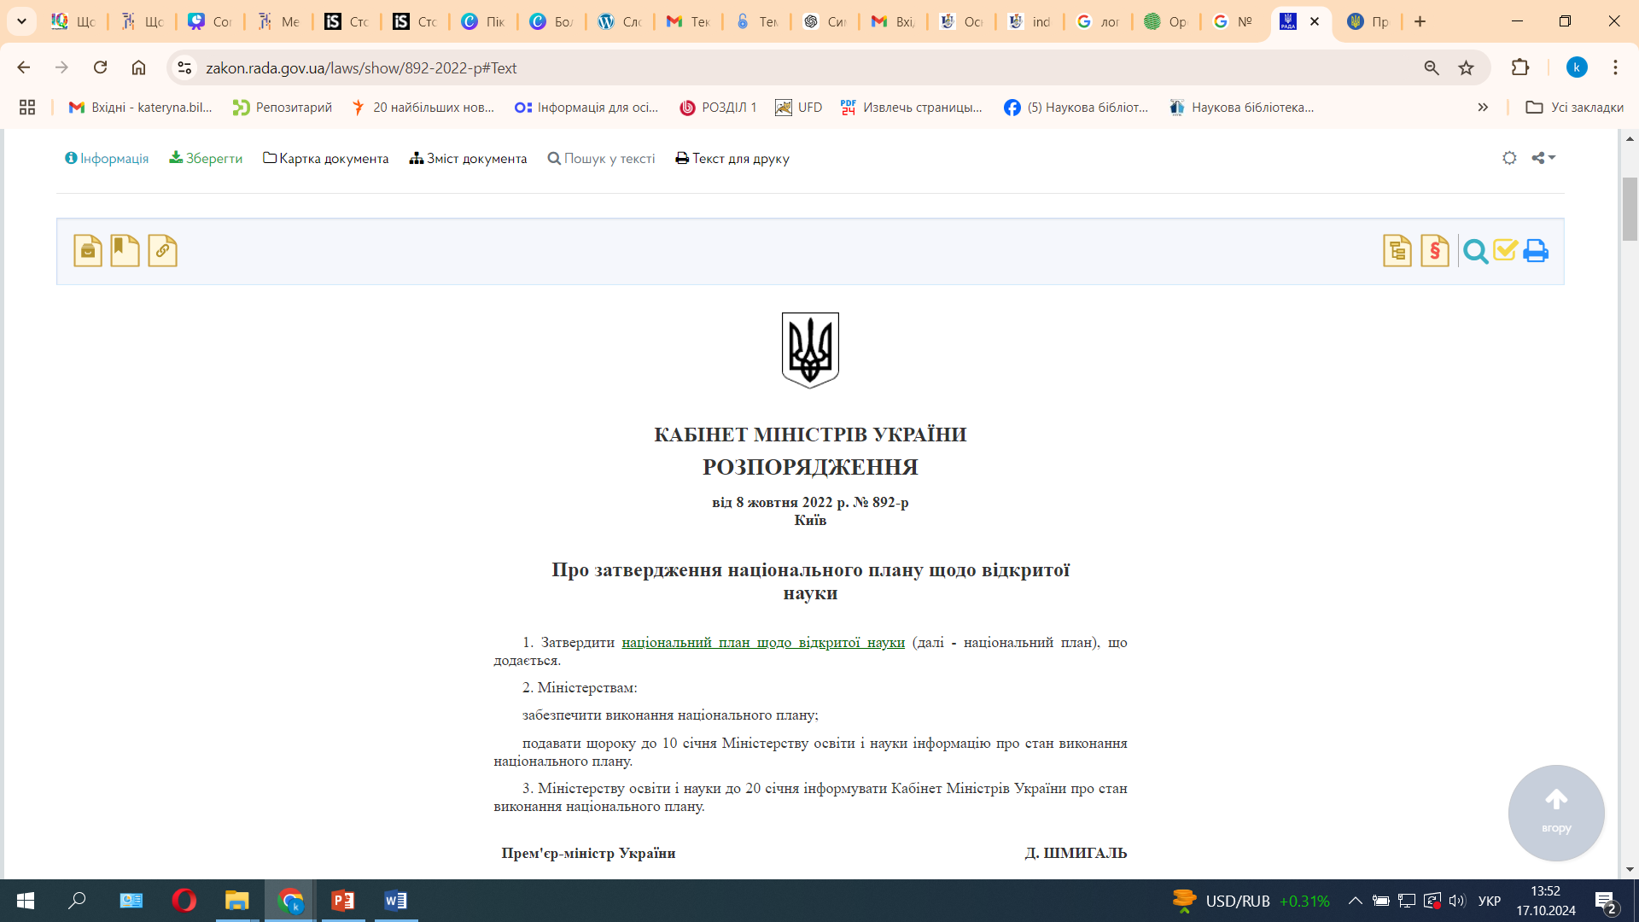
Україна зробила певні кроки на шляху до інтеграції до Європейського дослідницького простору, було затверджено Розпорядженням Кабінету Міністрів України № 892-р «Національний план щодо відкритої науки».
Розрахований на реалізацію протягом 2023–2030 років, план містить завдання забезпечення відкритого доступу до наукових результатів і науково-технічної інформації, до дослідницької інфраструктури та методичне забезпечення.

Slide 6
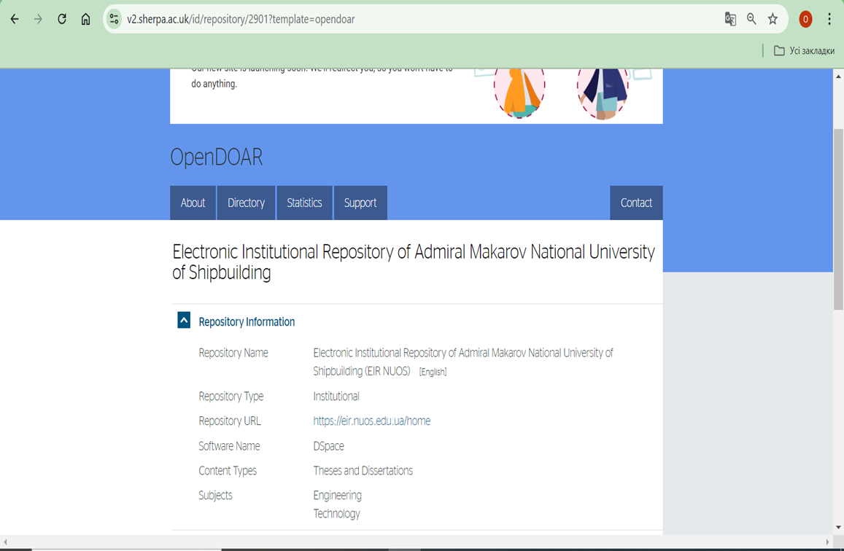
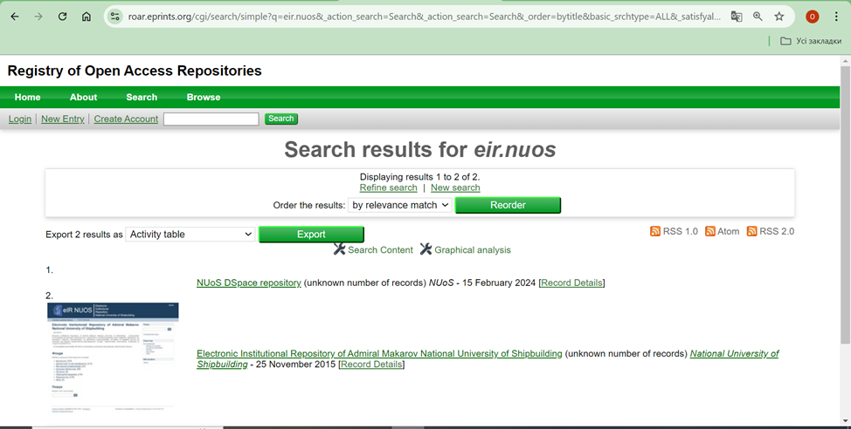
Інституційний репозитарій Національного університету кораблебудування імені адмірала Макарова інтегрований:
OpenDOAR (Directory of Open Access Repositories)
ROAR (Registry of Open Access Repositories)

Slide 7

Електронний Інституційний Репозитарій Національного університету кораблебудування імені адмірала Макарова у 2023 році перейшов на використання оновленої версії DSpace 7.6.1.

Slide 8
Про підвищення публікаційної активності
та впорядкування авторських профілів
науковців НУК
Надавати електронні версії потрібно до Наукової бібліотеки для розміщення їх в Інституційному репозитарії НУК згідно Наказу НУК № 219 «Про підвищення публікаційної активності та впорядкування авторських профілів науковців НУК» .

Slide 9
Результати моніторингу публікацій за період 2019–2024 рр.
Таблиця 1
Зміст | Кількість публікацій
Загальна кількість наукових публікацій зі списків праць, з них: | 5 855
в БД Web of Science та Scopus | 761
всього перевірених в репозитарії: | 5094
розміщено в репозитарії | 3311
додано під час перевірки в репозитарій, з них: | 1019
самоархівування | 527
за дорученням автора | 492
Не внесено в репозитарій | 764

Slide 10
Статистичні дані проведених консультацій в наукометричних базах даних Web of Science та Scopus за період 2019–2024 рр.
Таблиця 2
Зміст | Загальна кількість авторських профілів | Відсоток від загальної кількості авторських профілів
БД Web of Science та Scopus
Консультації з коригування профілів вчених НУК у БД Web of Science та Scopus: | 200
- об'єднання профілів одного автора | 48 | 24%
- виявлено профілі з різними транслітераціями прізвища | 28 | 14%
- не верифіковані профілі (WoS) | 41 | 20%
- профілі авторів, що не увійшли до профілю університету | 16 | 8%
Без зауважень | 67 | 34%

Slide 11
Для налагодження процесу розміщення наукових публікацій в Інституційному репозитарії НУК науковцям та авторам необхідно:
Своєчасно розміщувати свої публікації.
Правильно оформлювати метадані документа;
Вказувати активне електронне посилання на наукові статті, що розміщені на офіційних сайтах журналів, прямим посиланням, або посиланням, на каталоги електронних наукових бібліотек в мережі Інтернет (можливо декілька);
Самоархівуватись, що дає зручний та швидкий спосіб для розміщення публікацій в репозитарії НУК.
Бібліотечним фахівцям необхідно:
1. Періодично інформувати про необхідність розміщення своїх публікацій в інституційному репозитарії НУК.

Slide 12

У системах баз даних Scopus та WoS науковцям потрібно регулярно оновлювати та коригувати свої профілі. Це включає забезпечення правильного відображення персональних даних у публікаціях, зокрема транслітерації прізвища, обов’язкове зазначення ORCID, а також позначення назви установи відповідно до статуту університету.
Такі дії сприятимуть більш ефективному пошуку та ідентифікації наукових робіт.

Slide 13
Дякую за увагу!

